Slide 1
台南市麻豆國中 自然與生活科技領域概況
報告人：麻豆國中 資訊組 鄭志豪

Slide 2
學校概述
背景:
創校歷史近103年(1910—2013)
學習型、績效高的優質學校
學校基本資料:
校地：8.0805公頃
班級數：51班(含美術班、資源班、特教班)
教職員：年輕化、活力化、專業化
學校特色：多元卓越、創新傳承

Slide 3
麻中自然領域教師概況
科別 | 人數 | 備註
生物科 | 5人
理化科 | 9人
地球科學科 | 1人
生活科技科 | 3人
電腦 | 2人
合計 | 20人

Slide 4
專科教室概況
專科教室 | 間數 | 備註
生物實驗室 | 一間
化學實驗室 | 二間
物理實驗室 | 一間
生科教室 | 二間
電腦教室 | 三間 | 含語言教室

Slide 5
自然領域特色
一、優良師資、堅強的教學陣容
二、完善設備、完整的教學支援
三、多元發展、資教科展與競賽
四、教師進修、教學創新與發展

Slide 6
教學環境及現況介紹

Slide 7
化學專科教室

Slide 8
化學專科教室增設電子白板

Slide 9
生物專科教室增設電子白板

Slide 10
電腦教室設備

Slide 11
生活科技專科教室

Slide 12
多元發展現況

Slide 13
創新與競賽
一、資訊融入教學
二、參加科學展覽
三、參加資訊競賽

Slide 14
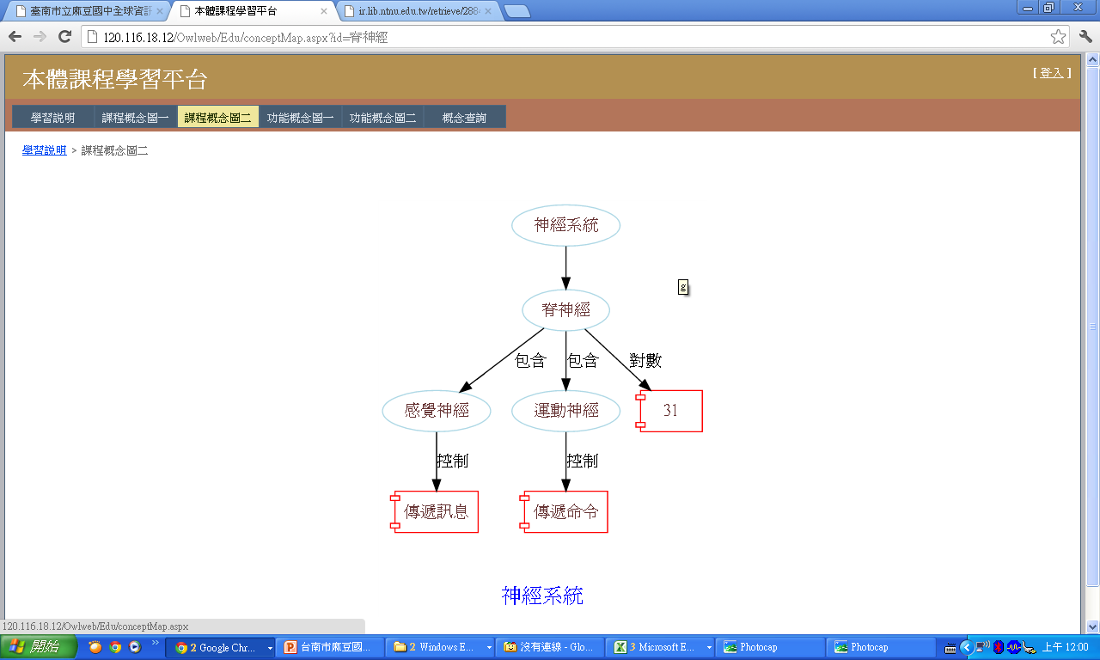
資訊融入教學(本體教學平台）

Slide 15
參加科學展覽

Slide 16
科展得獎名單
100學年度
『澱澱』吃三碗公—唾液澱粉酶分解澱粉類食物之研究 第三名
99學年度
小兵立大功之隔音大作戰--隔音材料的測試實驗 佳作
蟲蟲危機--豬籠草捕蟲機制之探討 優等

Slide 17
參加資訊競賽
96學年度
全國教師資訊融入教學競賽-----數學領域全國佳作
99學年度
參加臺南市國民中小學【網路暑假作業】，共57人獲獎
100學年度
全國生態網路作文競賽：方翊庭同學、林哲宇同學，榮獲入選
參加2012網界博覽會，入選全國決賽：泡泡的色彩 鬥士站起來-李淑惠
101學年度
全國網路作文競賽：林季臻同學、莊文瑜同學，榮獲入選
臺南市「微電影」自製比賽得獎名單-國高中職組第二名

Slide 18
教師進修與成長

Slide 19
電子白板應用研習

Slide 20
動作做科學研習

Slide 21
生態研習

Slide 22
未來展望
一、持續辦理教師專業研習。
二、十二年國教教學多元化。
三、培養學生探索科學興趣。
四、利用資訊設備協同教學。

Slide 23
END～
謝謝指教

